Slide 1
СОВРЕМЕННЫЕ АЛГОРИТМЫ ОБРАБОТКИ ДАННЫХ

Slide 2
Генетические алгоритмы
Алгоритм решения задач оптимизации, основанный на идеях наследственности в биологических популяциях, был впервые предложен Джоном Холландом (1975 г.). Он получил название репродуктивного плана Холланда, и широко использовался как базовый алгоритм в эволюционных вычислениях. Дальнейшее развитие эти идеи, как собственно и свое название – генетические алгоритмы, получили в работах Гольдберга и Де Йонга.
Генетический алгоритм — это алгоритм, который позволяет найти удовлетворительное решение к аналитически неразрешимым или сложнорешаемым проблемам через последовательный подбор и комбинирование искомых параметров с использованием механизмов, напоминающих биологическую эволюцию

Slide 3
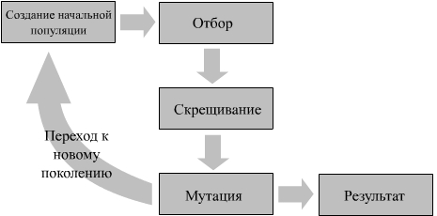
Генетический алгоритм
Шаг алгоритма состоит из трех стадий:
Генерация промежуточной популяции (intermediate generation) путем отбора (selection) текущего поколения
Скрещивание (recombination) особей промежуточной популяции путем кроссовера (crossover), что приводит к формированию нового поколения
Мутация нового поколения

Slide 4
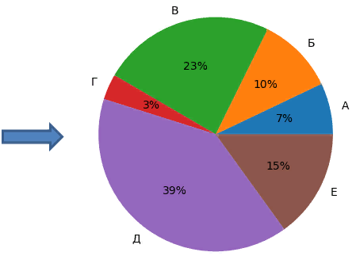

Отбор
Промежуточная популяция — это набор особей, получивших право размножаться. Наиболее приспособленные особи могут быть записаны туда несколько раз, наименее приспособленные с большой вероятностью туда вообще не попадут.
Существует несколько способов реализации данного отбора:
1. Стохатическая выборка.
2. Остаточная стохатическая выборка.

Slide 5
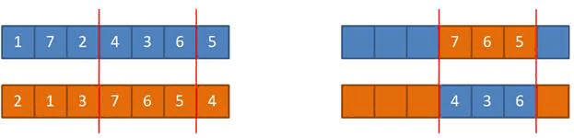
Скрещивание
Особи промежуточной популяции случайным образом разбиваются на пары, потом с некоторой вероятностью скрещиваются, в результате чего получаются два потомка, которые записываются в новое поколение, или не скрещиваются, тогда в новое поколение записывается сама пара.
В классическом ГА применяется одноточечный оператор кроссовера (1-point crossover): для родительских строк случайным образом выбирается точка раздела, потомки получаются путём обмена отсечёнными частями.

Slide 6
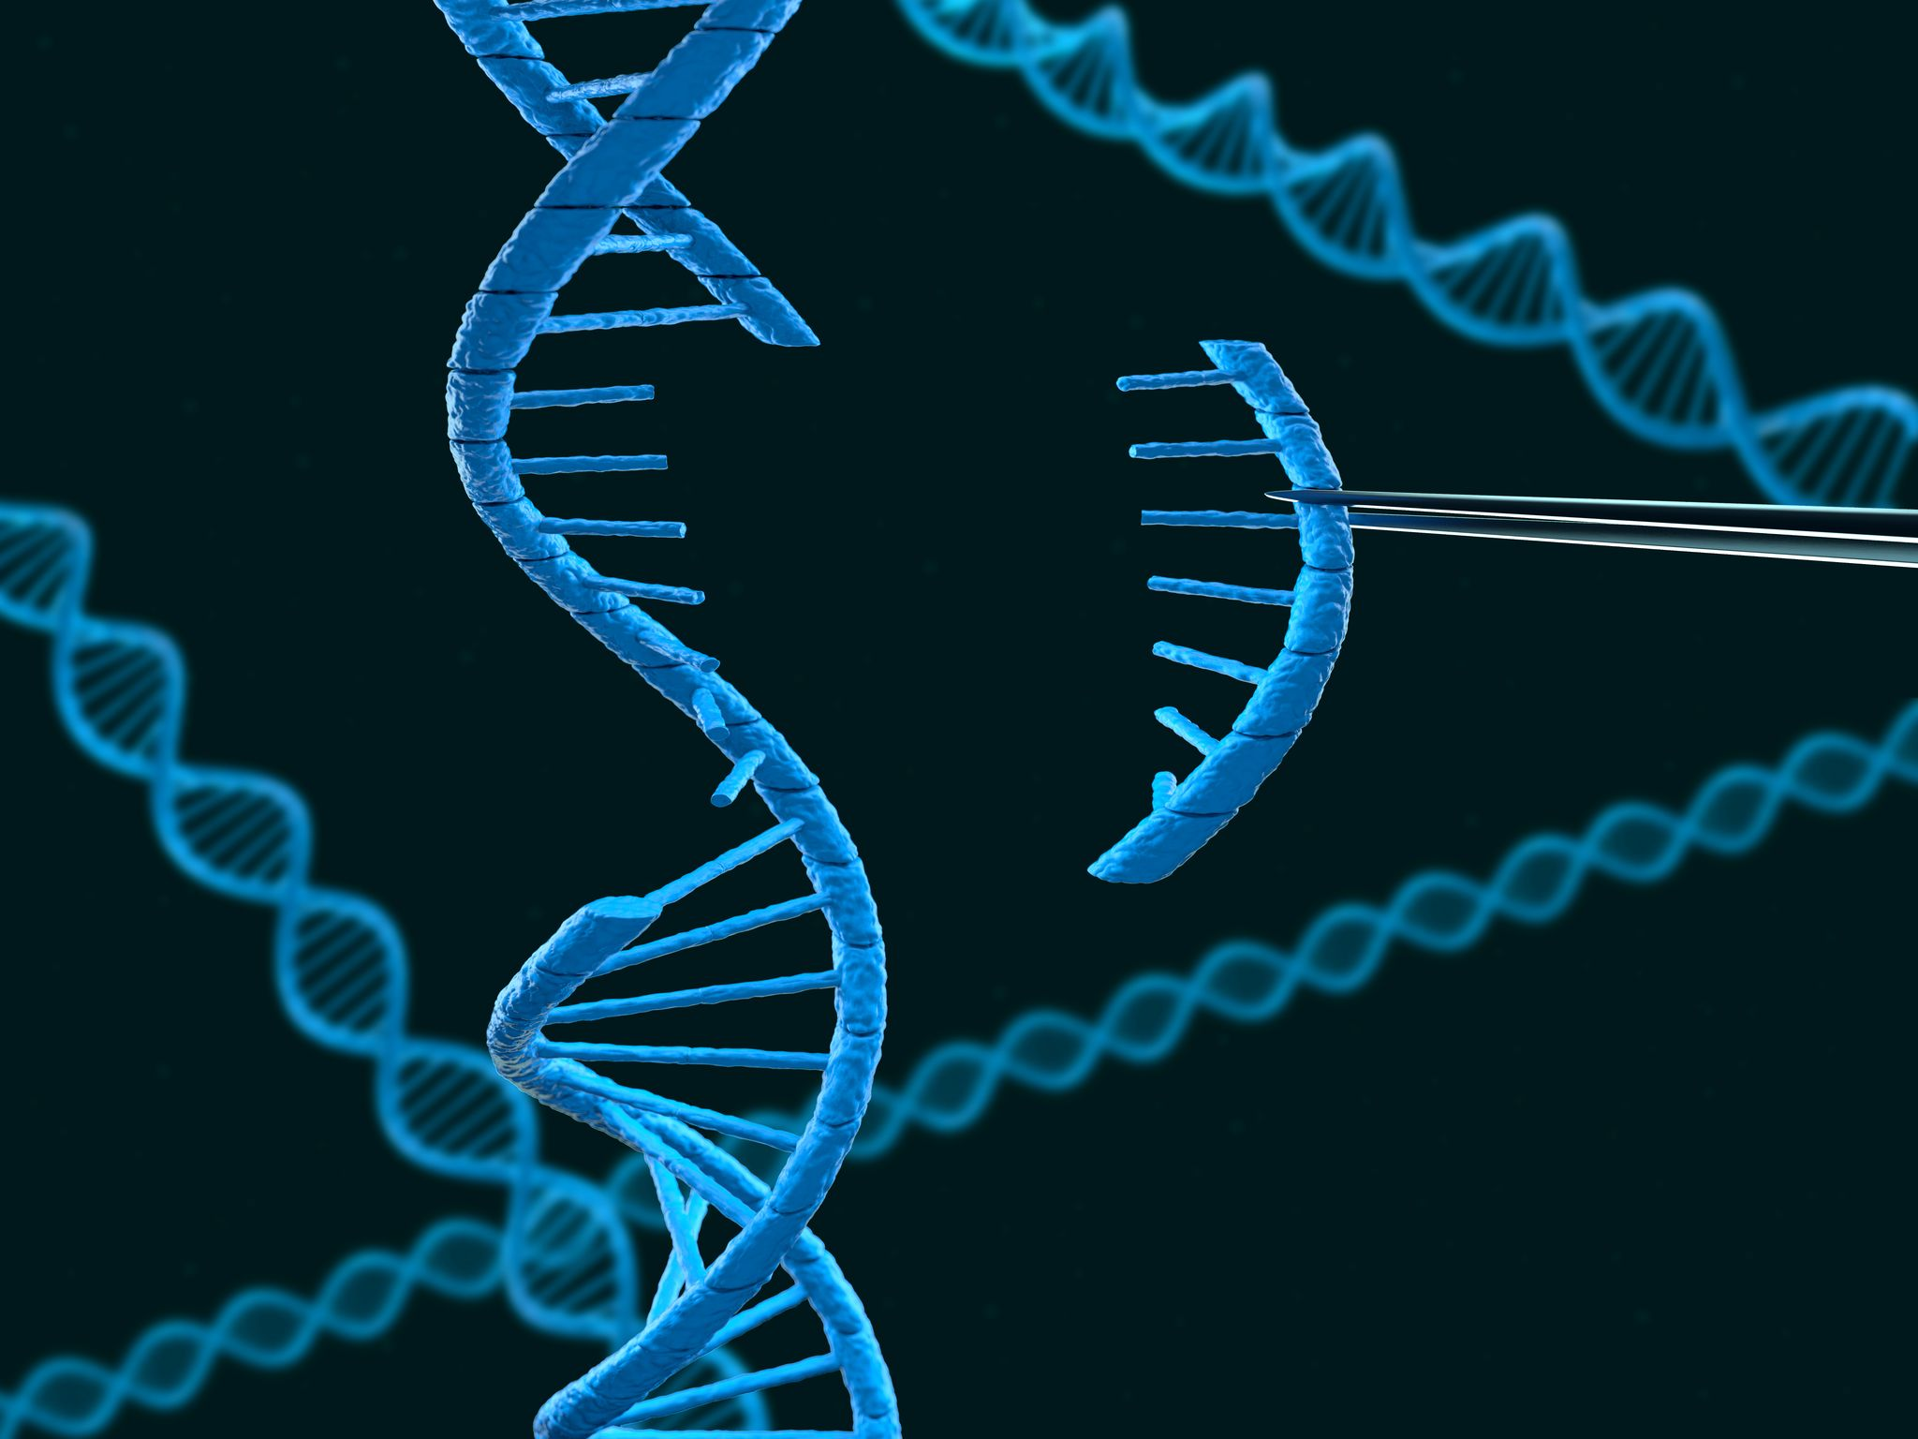
Мутация
К полученному в результате отбора и скрещивания новому поколению применяется оператор мутации, необходимый для "выбивания" популяции из локального экстремума и способствующий защите от преждевременной сходимости.
Каждый бит каждой особи популяции с некоторой вероятностью инвертируется. Эта вероятность обычно очень мала, менее 1%.
Можно выбирать некоторое количество точек в хромосоме для инверсии, причем их число также может быть случайным. Также можно инвертировать сразу некоторую группу подряд идущих точек.

Slide 7
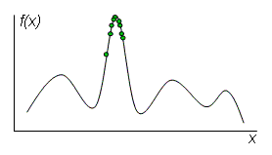
Критерии останова
Такой процесс эволюции, вообще говоря, может продолжаться до бесконечности. Критерием останова может служить заданное количество поколений или схождение (convergence) популяции.
Схождением называется состояние популяции, когда все строки популяции находятся в области некоторого экстремума и почти одинаковы. То есть кроссовер практически никак не изменяет популяции, а мутирующие особи склонны вымирать, так как менее приспособлены. Таким образом, схождение популяции означает, что достигнуто решение близкое к оптимальному.
Критерии остановки:
Алгоритм достиг идеального поколения
Прекращаем в любой момент и берем самую лучшую особь

Slide 8
Шаблоны
Шаблоном (schema) называется строка длины L из символов 0, 1 и *(«don't care» символ). Строка является представителем данного шаблона, если все символы кроме * совпадают.
Если представить пространство поиска в виде гиперкуба, то строки – это его вершины, а шаблон определяет в нем гиперплоскость. Поэтому термины «шаблон» и «гиперплоскость» взаимозаменяемы.
Порядком шаблона называется количество фиксированных в нём битов.
Определяющей длиной шаблона называется расстояние между его крайними фиксированными битами.
Приспособленностью шаблона называется средняя приспособленность строк из популяции, являющихся его представителями. Следует заметить, что эта величина зависит от популяции, и поэтому меняется со временем.

Slide 9
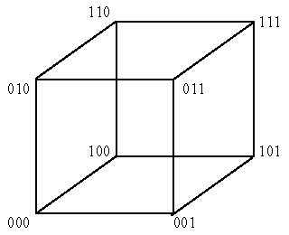
Шаблоны

Slide 10
Какое отношение к генетическим алгоритмам имеет шаблон?
Дело в том, что хромосома, по сути, является двоичной строкой. В то же время особи, которой принадлежит хромосома, содержащая набор генов-параметров задачи, поставлена в соответствие величина, характеризующая её приспособленность. Т.к. шаблон является обобщением нескольких бинарных строк (хромосом), то можно говорить, что особи, обладающие хромосомами, которые соответствуют одному шаблону более приспособлены, а особи с хромосомами, соответствующими другому шаблону - менее приспособлены.

Slide 11
Теорема шаблонов
Теорема шаблонов (The Schema Theorem), приведённая Холландом, показывает, как изменяется доля представителей шаблона в популяции, являясь первой попыткой объяснить правильность работы генетических алгоритмов. Следует заметить, что она верна только для классического ГА с его пропорциональным отбором и одноточечным кроссовером.
M(H, t) — число представителей шаблона H в поколении t.
Количество представителей шаблона H в промежуточном поколении:
где f(H, t) — приспособленность шаблона H в поколении t, а <f(t)> — средняя приспособленность поколения t.

Slide 12
Особи промежуточной популяции с вероятностью p_{c} подвергаются кроссоверу. Одноточечный кроссовер может разрушить шаблон – ни один из детей не является представителем рассматриваемого шаблона. Вероятность разрушения меньше, чем
где P(H, t) — доля представителей шаблона H в поколении t. Первый множитель произведения равен вероятности попадания точки раздела между фиксированными битами шаблона, а второй — вероятности выбрать в пару представителя другого шаблона.

Slide 13
Переходя от количества представителей к их доле, получаем следующее неравенство:
Учтём влияние мутации. В шаблоне o(H) фиксированных битов, и каждый не будет инвертирован с вероятностью (1 − p_{m}). Откуда получаем итоговую формулу теоремы шаблонов:

Slide 14
Полученное выражение не слишком удачно для анализа работы генетического алгоритма, т.к. в нём присутствует знак неравенства.
Мы не учитывали случаи, когда рассматриваемый шаблон получается в результате кроссовера пары строк, не являющихся его представителями.
Приспособленность шаблона и средняя приспособленность популяции быстро изменяются от поколения к поколению, поэтому полученное неравенство хорошо описывает ситуацию только для следующего поколения.

Slide 15
Настройка генетического алгоритма
Генетический алгоритм производит поиск решений с помощью:
отбора гиперплоскостей (hyperplane sampling), осуществляемого кроссовером, поскольку последний комбинирует и совмещает шаблоны родителей в их детях.
метода hill-climbing, обеспечивающегося мутацией: особь случайным образом изменяется – неудачные варианты вымирают, полезные изменения сохраняются популяцией.
Необходимость сбалансированной сходимости ГА:
быстрая сходимость может привести к схождению к неоптимальному решению
медленная сходимость часто приводит к потере найденной наилучшей особи.
Методология управления сходимостью классического ГА до сих пор не выработана.

Slide 16
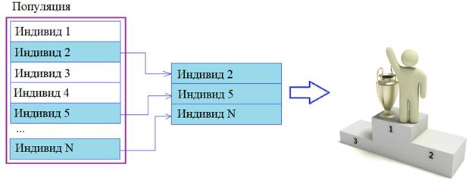
Модификации генетического алгоритма
В настоящее время предлагаются разнообразные модификации генетических алгоритмов в части методов отбора по приспособленности, рекомбинации и мутации. Приведем несколько примеров.
Метод турнирного отбора (Бриндел, 1981 г.; Гольдберг и Деб, 1991 г.) реализуется в виде п турниров для выборки п особей. Каждый турнир состоит в выборе k элементов из популяции и отбора лучшей особи среди них. Элитные методы отбора (Де Ионг, 1975 г.) гарантируют, что при отборе обязательно будут выживать лучший или лучшие члены популяции. Наиболее распространена процедура обязательного сохранения только одной лучшей особи, если она не прошла через процесс отбора, рекомбинации и мутации. Этот метод может быть внедрен практически в любой стандартный метод отбора.

Slide 17
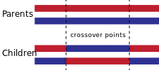
Модификации генетического алгоритма
Двухточечная рекомбинация (Гольдберг 1989 г.) и равномерная рекомбинация (Сисверда, 1989 г.) являются вполне достойными альтернативами одноточечному оператору. При двухточечной рекомбинации выбираются две точки разрыва, и родительские хромосомы обмениваются сегментом, который находится между двумя этими точками. Равномерная рекомбинация предполагает, что каждый бит первого родителя наследуется первым потомком с заданной вероятностью; в противном случае этот бит передается второму потомку.

Slide 18
Модели генетического алгоритма
Genitor (Whitley)
В данной модели используется специфичная стратегия отбора. На каждом шаге только одна пара случайных родителей создает только одного ребенка. Этот ребенок заменяет не родителя, а одну из худших особей популяции.
CHC (Eshelman)
CHC – Cross generational elitist selection, Heterogenous recombination, Cataclysmic mutation.
Для нового поколения выбираются N лучших различных особей среди родителей и детей. Дублирование строк не допускается.
Hybrid algorithm (Davis)
Использование гибридного алгоритма позволяет объединить преимущества ГА с преимуществами классических методов.
Island Models
Островная модель (island model) — модель параллельного генетического алгоритма. Разобьем популяцию на несколько подпопуляций. Каждая их них будет развиваться отдельно с помощью некого генетического алгоритма. Таким образом, можно сказать, что мы расселили особи по нескольким изолированным островам.

Slide 19
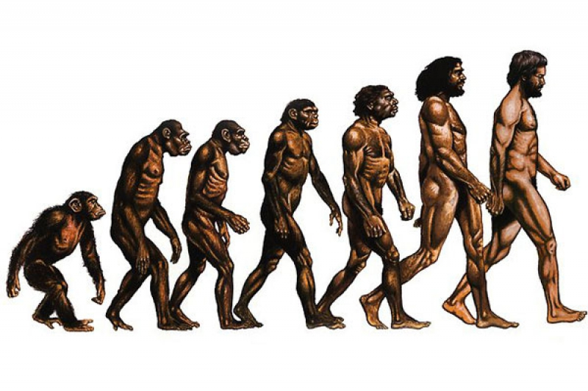
Эволюция по Дарвину
Принцип естественного отбора
Механизм дарвиновской эволюции:
Рождение новых поколений особей
Часть особей выросла и дала потомство
Часть особей погибла
Выживают лишь приспособленные, у потомков остаются лучшие черты

Slide 20
Генерация первого поколения
function GenZero(config){
var genSize = config.genSize, sch = config.sch;
var cw_carGen = [];
for (var k = 0; k < genSize; k++){
var def = create.createGenZero(sch, function(){
return Math.random()
});
def.index = k;
cw_carGen.push(def);
}
return {
counter: 0,
generation: cw_carGen,
};
}

Slide 21
Определение мутации особи
function mutate(config, parent){
var sch = config.sch,
mut_range = config. mut_range,
gen_mut = config.gen_mut,
genRandom = config.genRandom;
return create.createMutatedClone(
sch,
genRandom,
parent,
Math.max(mut_range),
gen_mut
)
}

Slide 22
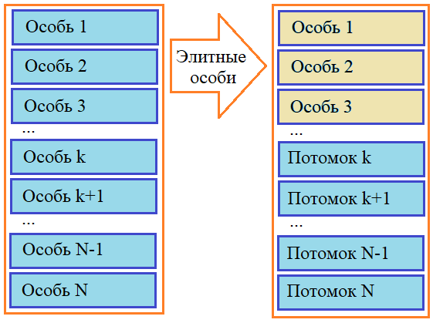
Генерация следующих поколений
Элитизм – сильнейшее из предыдущего остается

Slide 23
Генерация следующих поколений
Приоритет в выборе для мутации и скрещивания – у более приспособленных
Искусство разработчика – подобрать коэффициенты для мутации, скрещивания, элитизма и т. д.
Моменты завершения работы
Отсечка по значению приспособленности
Отсечка по времени

Slide 24
Факторы, создающие сложность для генетического алгоритма
Многоэкстремальность: создается множество ложных аттракторов.
Обманчивость (deception): функция построена так, что шаблоны малого порядка уводят популяцию к локальному экстремуму.
Изолированность («поиск иголки в стоге сена»): функция не предоставляет никакой информации, подсказывающей, в какой области искать максимум. Лишь случайное попадание особи в глобальный экстремум может решить задачу.
Дополнительный шум (noise): значения приспособленности шаблонов сильно разбросаны, поэтому часто даже хорошие гиперплоскости малого порядка не проходят отбор, что замедляет поиск решения.

Slide 25
Выводы
Генетические алгоритмы являются универсальным методом оптимизации многопараметрических функций, что позволяет решать широкий спектр задач.
Генетические алгоритмы имеют множество модификаций и сильно зависят от параметров. Зачастую небольшое изменение одного из них может привести к неожиданному улучшению результата.
Следует помнить, что применение ГА полезно лишь в тех случаях, когда для данной задачи нет подходящего специального алгоритма решения.

Slide 26
Спасибо за внимание!

